Slide 1
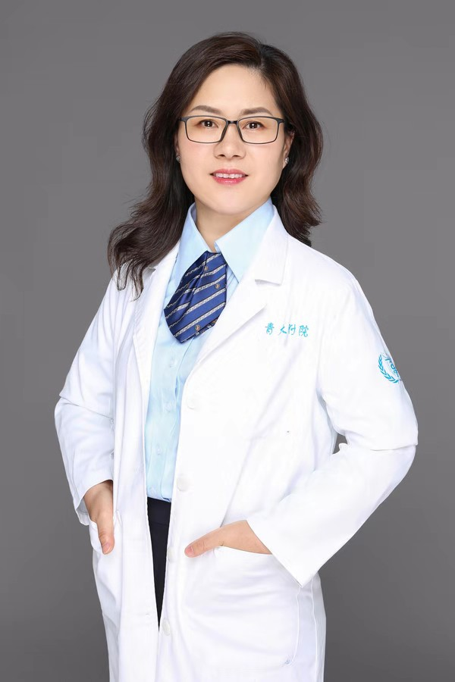
青岛大学附属医院 副主任医师
平度院区肿瘤科 病区副主任
中国临床肿瘤学会肿瘤支持与康复治疗专家委员会 委 员
中国临床肿瘤学会中西医结合专家委员会 委 员
山东卫生人力资源管理协会消化肿瘤MDT人才发展专业委员会 副主任委员
山东省临床肿瘤学会临床研究专家委员会 副主任委员
山东省健康管理协会罕见肿瘤专业委员会 常务委员
山东省中医药学会肿瘤转化专业委员会 常务委员
山东省抗癌协会肿瘤靶向治疗委员会青年委员会 常务委员
山东省抗癌协会小细胞肺癌分会委员会 委 员
山东省抗癌协会肿瘤免疫与免疫治疗分会 委 员
山东省抗癌协会口腔颌面肿瘤整合医学会分会委员会 委 员
山东省中医药学会肿瘤专业委员会 委 员
山东省临床肿瘤学会非小细胞肺癌专家委员会青年委员会 委 员
青岛市抗癌协会肺癌专业委员会 副主任委员
青岛市抗癌协会癌症康复与姑息治疗专业委员会 常务委员
青岛市医院协会肿瘤防治与科普管理专业委员会 常务委员
青岛市抗癌协会肿瘤营养与支持治疗专业委员会 常务委员
青岛市抗癌协会肿瘤心脏病专业委员会 委 员
赵 淑 芬

